Slide 1
TRƯỜNG TIỂU HỌC HOÀNG TIẾN
CHÀO MỪNG QUÝ THẦY CÔ
VỀ DỰ GIỜ THĂM LỚP
Môn Tự nhiên và Xã hội lớp 3
Bài 7: THỰC HÀNH: KHẢO SÁT VỀ SỰ AN TOÀN CỦA TRƯỜNG HỌC (T2)
Giáo viên:……………………………………
Lớp: 3

Slide 2
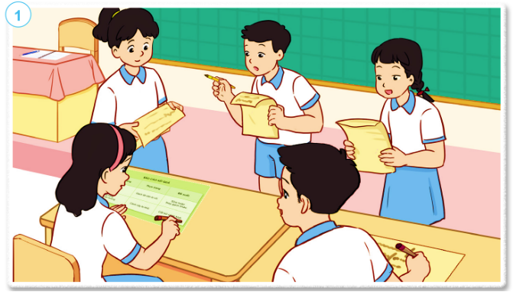
Thứ……ngày…..tháng…..năm…….
TỰ NHIÊN VÀ XÃ HỘI
Bài 7: THỰC HÀNH: KHẢO SÁT VỀ SỰ AN TOÀN CỦA TRƯỜNG HỌC (T2)
3. Tổng hợp và trình bày kết quả.
1. Trao đổi với các bạn trong nhóm về kết quả khảo sát.

Slide 3
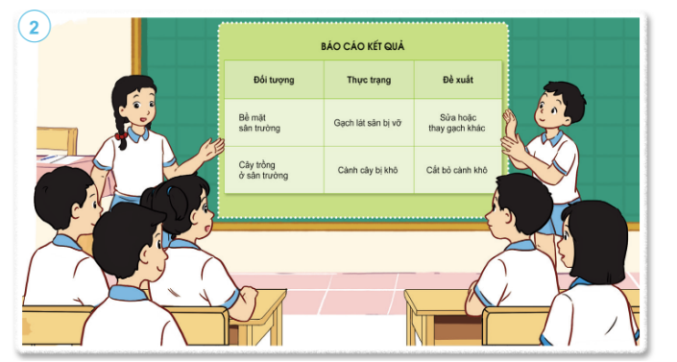
Thứ……ngày…..tháng…..năm…….
TỰ NHIÊN VÀ XÃ HỘI
Bài 7: THỰC HÀNH: KHẢO SÁT VỀ SỰ AN TOÀN CỦA TRƯỜNG HỌC (T2)
3. Tổng hợp và trình bày kết quả.
2. Trình bày kết quả khảo sát và đề xuất của nhóm trước lớp.

Slide 4
Thứ……ngày…..tháng…..năm…….
TỰ NHIÊN VÀ XÃ HỘI
Bài 7: THỰC HÀNH: KHẢO SÁT VỀ SỰ AN TOÀN CỦA TRƯỜNG HỌC (T2)
Chúng mình cần chú ý phát hiện những gì chưa an toàn ở trong và xung quang trường. Từ đó. Đề xuất với người lớn cách khắc phục kịp thười đề phòng tránh những tai nạn có thể xảy ra các bạn nhé!

Slide 5
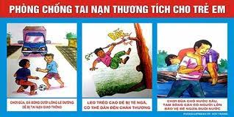
Thứ……ngày…..tháng…..năm…….
TỰ NHIÊN VÀ XÃ HỘI
Bài 7: THỰC HÀNH: KHẢO SÁT VỀ SỰ AN TOÀN CỦA TRƯỜNG HỌC (T2)

Slide 6
Thứ……ngày…..tháng…..năm…….
TỰ NHIÊN VÀ XÃ HỘI
Bài 7: THỰC HÀNH: KHẢO SÁT VỀ SỰ AN TOÀN CỦA TRƯỜNG HỌC (T2)

Slide 7
XIN CHÂN THÀNH CẢM ƠN
QUÝ THẦY CÔ GIÁO VÀ CÁC EM

